Slide 1
Notes:
© Copyright Showeet.com – Creative & Free PowerPoint Templates

Slide 2
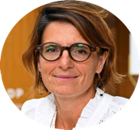
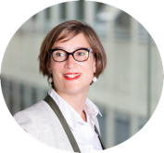
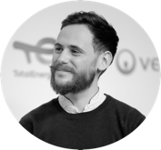
“
L’avenir n’est pas ce qui va arriver, mais ce que nous allons faire
Henri Bergson, philosophe
”
Mot d’introduction
Stéphanie Scouppe, présidente du Cercle d’Ethique des Affaires
Ethique et prospective ?
Présentation des tendances 2024
Cécile Wendling, experte prospectiviste, membre du Comité scientifique de la revue Futuribles, chercheuse au Centre de Sociologie des Organisations (Sciences Po Paris – CNRS)
Louis Colin, délégué général du Cercle d’Ethique des Affaires, responsable du groupe de travail « Cahier des Tendances »
Discussion
Notes:
© Copyright Showeet.com – Creative & Free PowerPoint Templates

Slide 3
Ethique et prospective
Cécile Wendling :
Quelle expérience ?
Pourquoi faire de la prospective ?
Quels liens avec l’éthique ?
Notes:
© Copyright Showeet.com – Creative & Free PowerPoint Templates

Slide 4
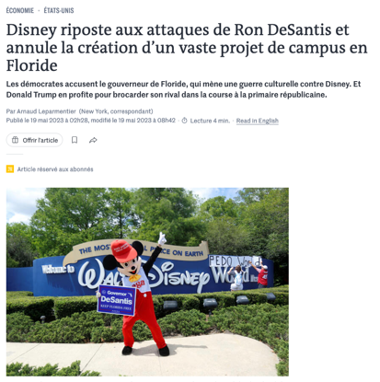
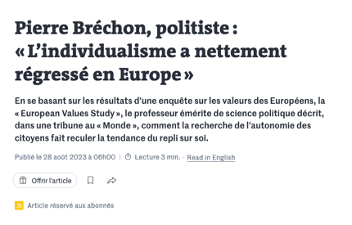
Tendance n°1
Conflits de valeurs au XXIème siècle
La « haute modernité » ou l’ère de l’accélération perpétuelle
Quelles mœurs quand tout change ?
Opposition woke vs. conservateurs
L’Europe, temple du progressisme et des droits de l’Homme
Notes:
© Copyright Showeet.com – Creative & Free PowerPoint Templates

Slide 5
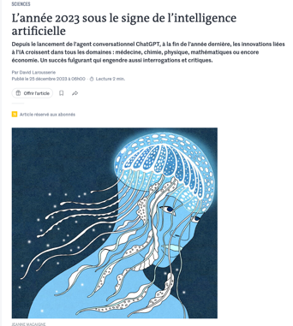
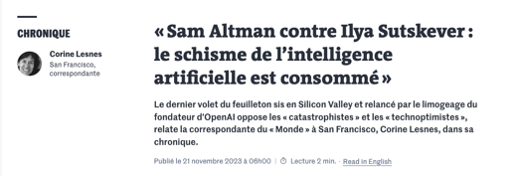
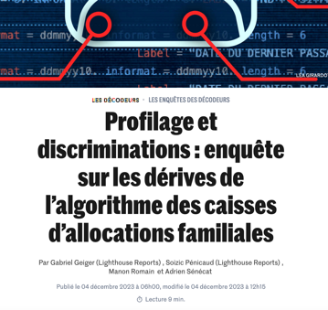
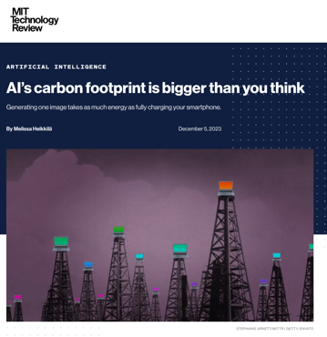
Tendance n°2
Ethique des systèmes numériques
La « révolution » numérique à l’œuvre
« L’affaire » ChatGPT, allégorie des tiraillements éthiques
Des risques réels et immédiats
Vers une conformité du numérique
Notes:
© Copyright Showeet.com – Creative & Free PowerPoint Templates

Slide 6
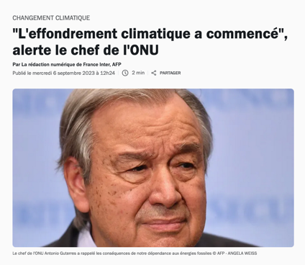
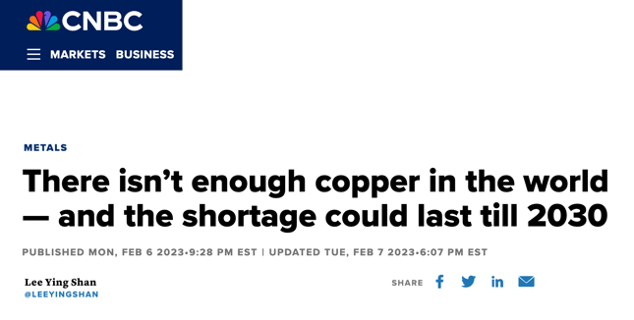
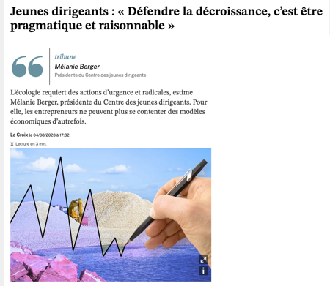
Tendance n°3
Sobriété ou pénurie : de la gestion de la rareté
Dérèglement climatique : 2023, l’année la plus chaude jamais enregistrée
Efficacité énergétique et sobriété
Austérité, déconsommation et pénuries
Au-delà de la croissance ?
Notes:
© Copyright Showeet.com – Creative & Free PowerPoint Templates

Slide 7
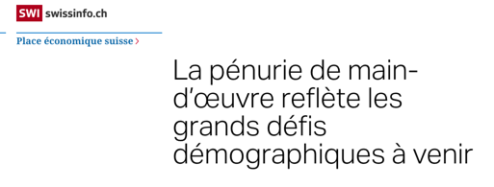
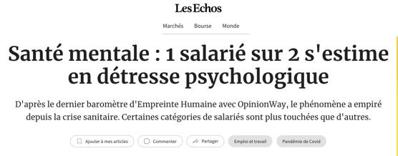
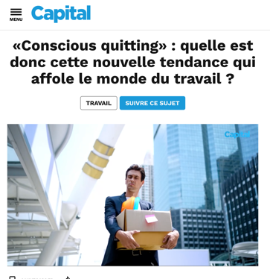
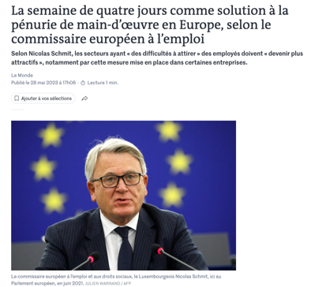
Tendance n°4
Travail : les nouveaux rapports de force
Pénurie de main d’œuvre et démographie
Intensification du travail et détresse psychologique
Loyalty, Exit, Voice, Apathy
Une exigence renforcée vis-à-vis du travail ?
Des nouvelles modalités : la semaine de quatre jours ?
Notes:
© Copyright Showeet.com – Creative & Free PowerPoint Templates

Slide 8
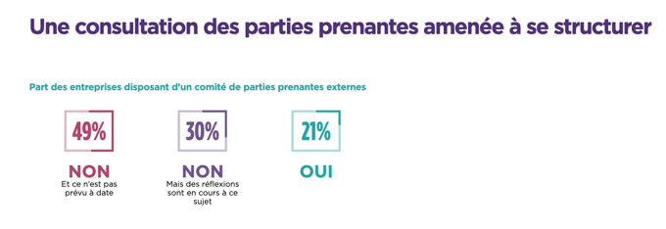
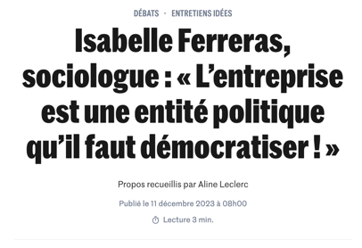
Tendance n°5
De la gestion des parties prenantes à la démocratie d’entreprise
La CSRD et les processus d’engagement avec les parties prenantes
Des comités de parties prenantes qui se démocratisent
Des nouvelles parties prenantes ?
Vers l’optimum social : la démocratie d’entreprise ?
Notes:
© Copyright Showeet.com – Creative & Free PowerPoint Templates

Slide 9
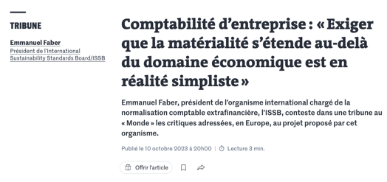
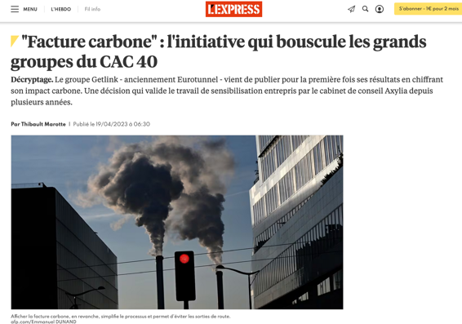
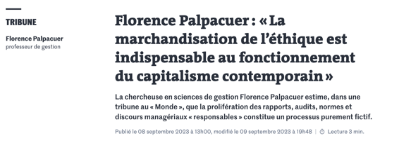
Tendance n°6
Du reporting à l’impact
Guerre d’influence sur les normes de comptabilité extra-financière
L’heure de l’évaluation des politiques RSE
De nouveaux indices d’impact
Une éthique de la mesure ?
Notes:
© Copyright Showeet.com – Creative & Free PowerPoint Templates

Slide 10
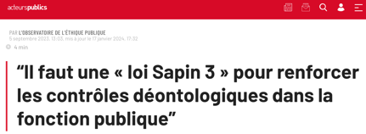
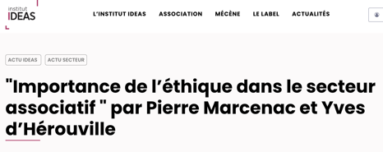
Tendance n°7
L’éthique : clef de voûte des organisations ?
Hausse des exigences éthiques chez les différents acteurs :
PME / ETI
Acteurs publics
Secteur associatif
Notes:
© Copyright Showeet.com – Creative & Free PowerPoint Templates

Slide 11
Votre avis ?
Témoignage ? Questions ?
Avis ? Remarques ?
Prochains évènements :
25 janvier : Librairie de l’éthique et évènement convivial
31 janvier : Atelier Pratique
01 février : Café des tendances
08-09 février : EBEF
Notes:
© Copyright Showeet.com – Creative & Free PowerPoint Templates

